Slide 1


전 연령 대상의 홈타겟 미디어 플랫폼
미디어와 만나다, Media + Meet

Slide 2


아파트 엘리베이터 미디어를 선호하는 이유
홈 타겟 공략, 가시성 공간을 점유하여 메시지 노출과 단지별 맞춤형 콘텐츠, 상황별 콘텐츠 등
이용자의 관심도가 높은 정보를 제공하는 생활 밀착형 미디어
가시성 및 주목도
높은 매체입니다
세부지역 선별적
타겟팅 가능합니다
공간 점유형
미디어 매체입니다
엘리베이터 탑승자의 눈높이에 위치해
최적의 노출도 보장
모바일 사용에 의한 시청 간섭이 낮음
시/군/구 동별 타겟팅 가능,
원하는 지역을 선정 타깃광고 가능
유용한 생활 정보 및 콘텐츠 제공
밀폐된 공간 내에서 주목도 높음
02

Slide 3
미디어믿은
일상 속에서 만나는 아파트 엘리베이터 공간에서 친근하고 반복적으로 마주하게 되는
전 연령 대상의 홈 타겟 영상 광고 미디어 플랫폼 입니다.
평균 6회
일 평균 엘리베이터 이용 횟수
88% 시청
엘리베이터 이용객
60% 이상
브랜드 인지 유지 긍정
88%
62%
28%
13%
22%
21%
16%
19%
12%
8%
6%
5%
2회
4회
6회
8회
10회
이상
있다
없다
매우
그렇다
그런
편이다
보통
그렇지
않다
전혀
그렇지 않다
03

Slide 4
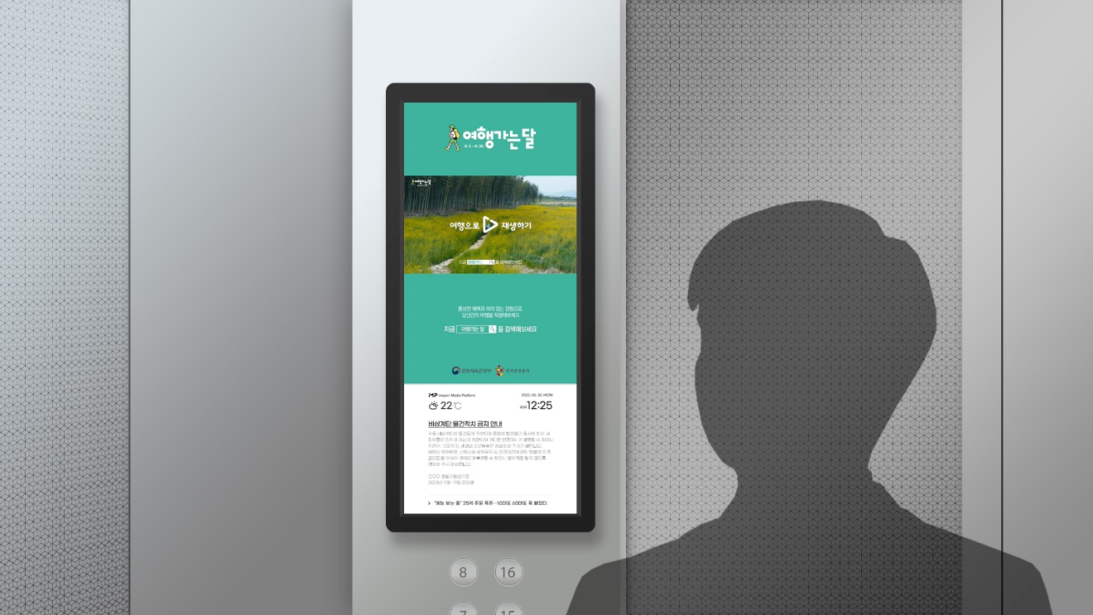
미디어믿은
일상 속에서 만나는 아파트 엘리베이터 공간에서 친근하고 반복적으로 마주하게 되는
전 연령 대상의 홈 타겟 영상 광고 미디어 플랫폼 입니다.
최소 일 100회씩 한정된 공간에서
눈높이에 맞춰,
01
전국 150만명의 유효 시청자에게
집중력 있게,
02
브랜드, 제품, 정책 홍보 등을
자유롭고 다채롭게 전달합니다.
03
04

Slide 5
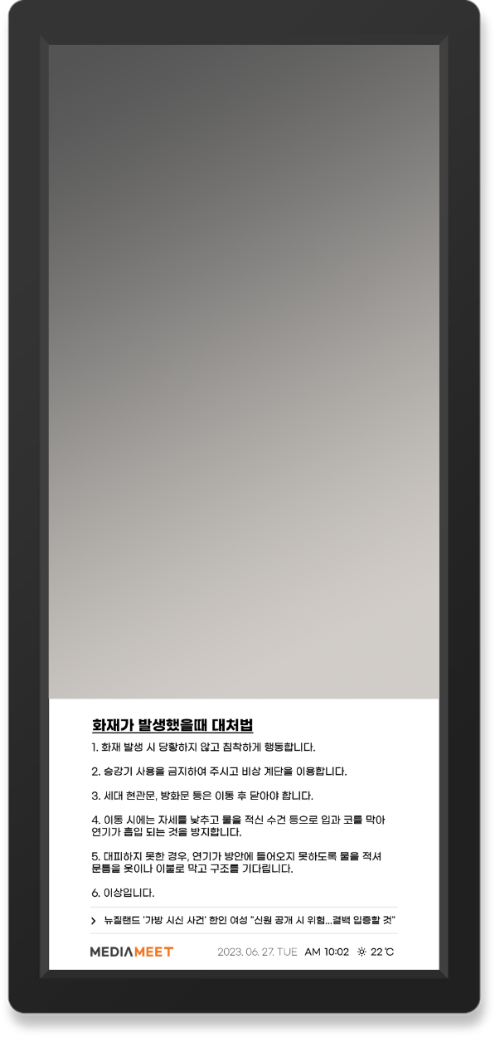
엘리베이터 내부 모니터를 통해
이용객들에게 동영상 광고 및 다양한 컨텐츠를
“맞춤형 중앙컨트롤시스템으로 운영”
미디어와 만나다,
Media + Meet
운영 시스템
구분 | 내용
설치 규격 | 25”(세로형)
설치 수량 | 11,000대
설치 지역 | 전국
운영 시간 | 06:00 ~ 24:00(18시간)
노출 횟수 | 100회 / 일
전체 구좌 | 43구좌(15초 기준)
05

Slide 6
상품 판매 정책
PACKAGE
구분 | 일반 상품 |  | 공공기관 상품 |  | 비고
 | 15초 | 30초 | 15초 | 30초
전국 | 4,000만원 | 7,000만원 | 2,800만원 | 4,900만원
서울/수도권 | 3,000만원 | 5,000만원 | 2,100만원 | 3,500만원
지방전체 | 1,600만원 | 2,500만원 | 1,120만원 | 1,750만원
기타 지역 | 별도 문의
1구좌 집행 시
1일 100회 노출
다 구좌, owned media 운영 별도 문의
운영 수량 및 리스트는 변경될 수 있음 (단지별 계약 변경 사항 발생)
* VAT별도
UNIT
구분 | 15초/구좌/월 | 30초/구좌/월 | 비고
랜드마크 | 15,000원 | 28,000원 | 잠실엘스아파트
서울 프리미엄 | 12,000원 | 21,000원 | 강남, 서초, 송파, 양천
서울 일반 / 경기 / 광역시 | 9,000원 | 16,000원 | 서울 일반(프리미엄 지역 외) 경기, 세종, 광역시 전체
기타 | 7,000원 | 12,000원 | 지방
* VAT별도
06

Slide 7
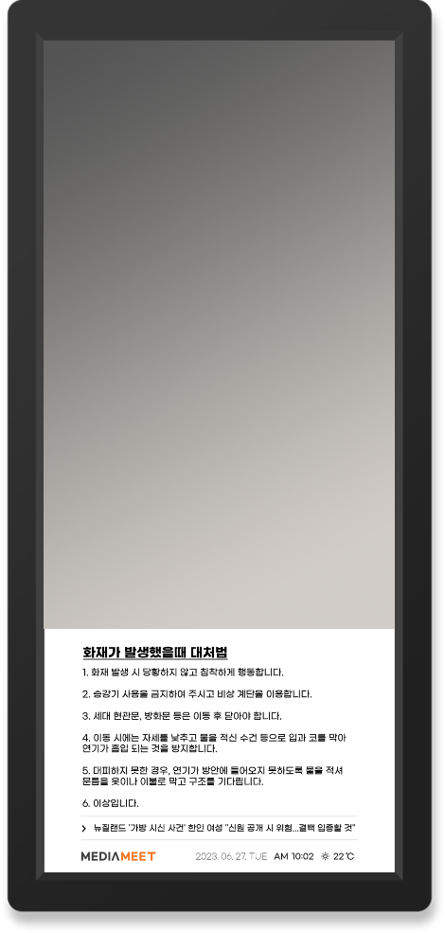
제작 가이드
구분 | 15초 / 구좌 / 월
확장자명 | MP4(영상)
파일용량 | 30MB이하 권장
해상도 | 1080 x 1750 pixel
비디오코덱 | MPEG-4 AVC / H.264
오디오코덱 | Advanced Audio Cording(AAC)
압축방식 | 변동 비트레이트(1PASS_VBTR or CBR) 비디오품질을 기준으로 인코딩
압축방식 | 고화질(100%) 변동 비트레이트 경우 비트레이트 조절 없이 품질이 기준이기 때문에 품질을 조절
BitRate | 5,000kbps
FPS | 30fps
리사이즈필터 | LANCZOC(인코딩 속도 느림, 선명한 화질)
오디오 | 볼륨 -6db
광고 표출 영역
1080 X 1750px
07

Slide 8
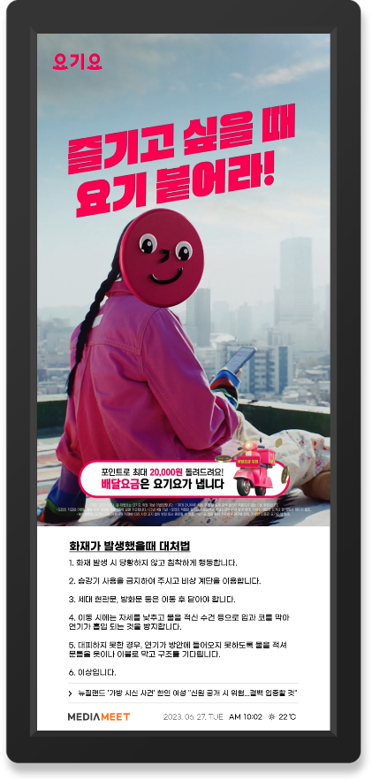
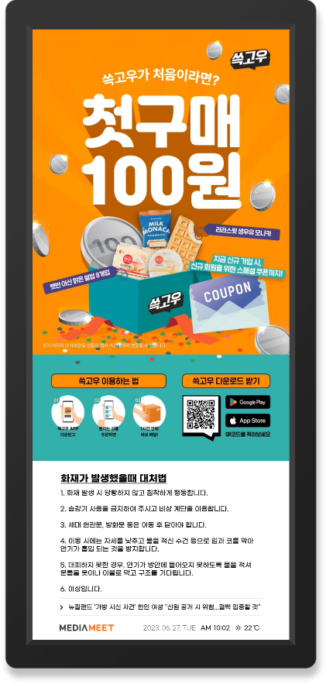


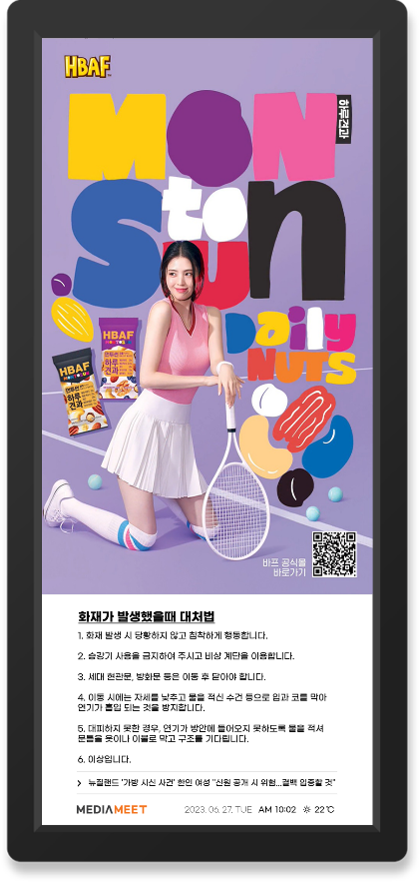
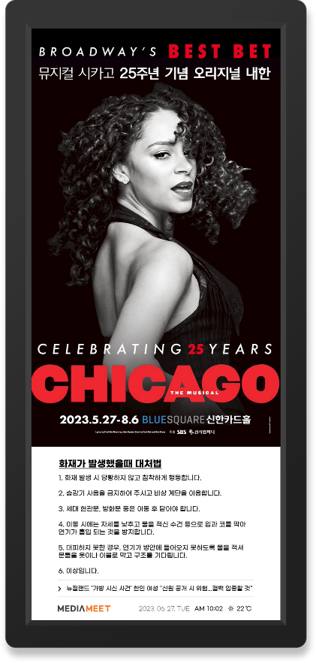
광고 활용 사례
08

Slide 9
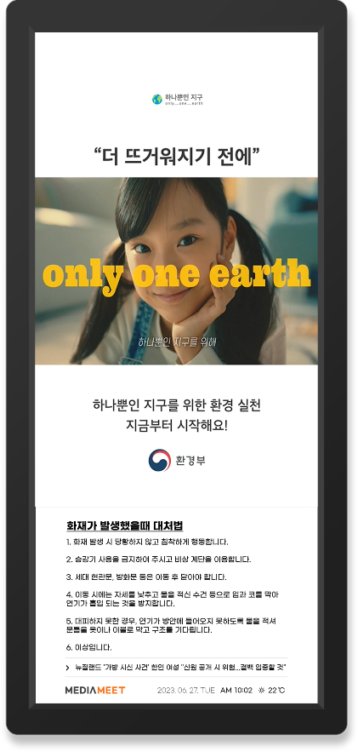
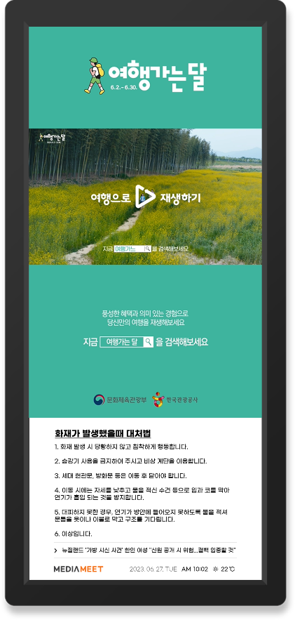
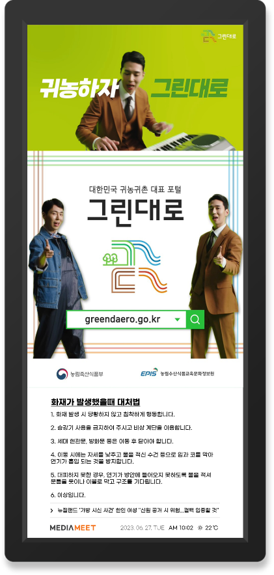
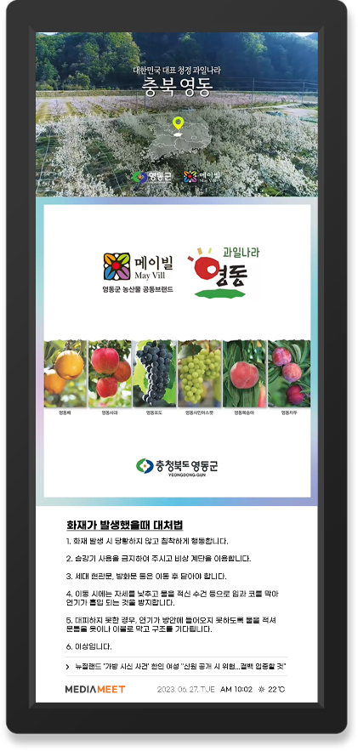
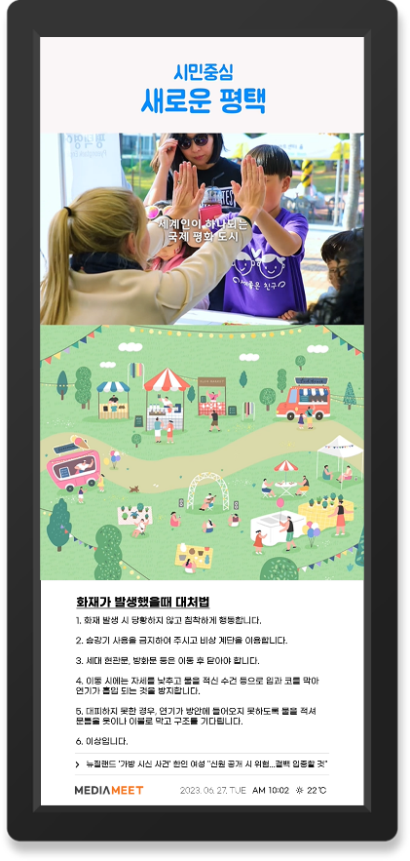

홍보 활용 사례
09

Slide 10
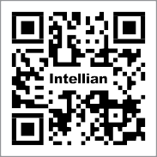


감사합니다.
정보와 가치를 연결하는 기업,
인텔리안시스템즈
미디어와 만나다, Media + Meet
www.intelliansys.co.kr
서울시 강남구 언주로 709 송암빌딩 14층

